Slide 1
二0一八年下半年税收政策
顾问辅导（2019.1.3）

Slide 2
增值税方面
一般纳税人登记网上办理
（一）相关政策
国家税务总局关于在全国推广一般纳税人登记网上办理的通知(税总函〔2018〕430号)
（二）政策规定
税务总局决定在全国范围内推广一般纳税人登记网上办理，确保在2018年11月20日前，按照电子税务局建设规范有关要求，实现一般纳税人登记网上办理
实现一般纳税人登记网上办理的功能，并列入“全程网上办”清单

Slide 3
增值税方面
部分业务的征管问题
（一）相关政策
国家税务总局关于明确中外合作办学等若干增值税征管问题的公告（国家税务总局公告2018年第42号 ）
（二）政策规定
1.境外教育机构的合作办学收入
境外教育机构与境内从事学历教育的学校开展中外合作办学，提供学历教育服务取得的收入免征增值税
（1）中外合作办学：指中外教育机构按照《中华人民共和国中外合作办学条例》（国务院令第372号）的有关规定，合作举办的以中国公民为主要招生对象的教育教学活动

Slide 4
增值税方面
（2）学历教育：是指受教育者经过国家教育考试或者国家规定的其他入学方式，进入国家有关部门批准的学校或者其他教育机构学习，获得国家承认的学历证书的教育形式。具体包括：初等教育、初级中等教育：普通初中、职业初中、成人初中、高级中等教育和高等教育
（3）从事学历教育的学校：是指普通学校； 经地(市)级以上人民政府或者同级政府的教育行政部门批准成立、国家承认其学员学历的各类学校；经省级及以上人力资源社会保障行政部门批准成立的技工学校、高级技工学校；经省级人民政府批准成立的技师学院
包括符合规定的从事学历教育的民办学校，但不包括职业培训机构等国家不承认学历的教育机构

Slide 5
增值税方面
（3）提供教育服务免征增值税的收入：是指对列入规定招生计划的在籍学生提供学历教育服务取得的收入，具体包括：经有关部门审核批准并按规定标准收取的学费、住宿费、课本费、作业本费、考试报名费收入，以及学校食堂提供餐饮服务取得的伙食费收入。除此之外的收入，包括学校以各种名义收取的赞助费、择校费等，不属于免征增值税的范围

Slide 6
增值税方面
2.机票代理服务
航空运输销售代理企业提供境内机票代理服务，以取得的全部价款和价外费用，扣除向客户收取并支付给航空运输企业或其他航空运输销售代理企业的境内机票净结算款和相关费用后的余额为销售额（差额）
（1）支付给航空运输企业的款项，以国际航空运输协会（IATA）开账与结算计划（BSP）对账单或航空运输企业的签收单据为合法有效凭证
（2）支付给其他航空运输销售代理企业的款项，以代理企业间的签收单据为合法有效凭证
航空运输销售代理企业就取得的全部价款和价外费用，向购买方开具行程单，或开具增值税普通发票【客运，不抵】

Slide 7
增值税方面
3.转让补充耕地指标
纳税人通过省级土地行政主管部门设立的交易平台转让补充耕地指标，按照销售无形资产缴纳增值税，税率为6%
4.重组形成的限售股的买入价
上市公司因实施重大资产重组形成的限售股，以及股票复牌首日至解禁日期间由上述股份孳生的送、转股
（1）因重大资产重组停牌的，以该上市公司因重大资产重组股票停牌前一交易日的收盘价为买入价
（2）在重大资产重组前已经暂停上市的，以上市公司完成资产重组后股票恢复上市首日的开盘价为买入价
注：按宁波现在掌握口径：送、转的买入价应除非（分红不考虑）

Slide 8
增值税方面
5.拍卖行的收入
拍卖行受托拍卖取得的手续费或佣金收入，按照“经纪代理服务”缴纳增值税
6.销售并安装业务
（1）一般纳税人销售自产机器设备的同时提供安装服务，应分别核算机器设备和安装服务的销售额，安装服务可以按照甲供工程选择适用简易计税方法计税
（2）一般纳税人销售外购机器设备的同时提供安装服务，如果已经按照兼营的有关规定，分别核算机器设备和安装服务的销售额，安装服务可以按照甲供工程选择适用简易计税方法计税
（3）纳税人对安装运行后的机器设备提供的维护保养服务，按照“其他现代服务”缴纳增值税

Slide 9
增值税方面
7.补开营改增前业务的发票
纳税人2016年5月1日前发生的营业税涉税业务，包括已经申报缴纳营业税或补缴营业税的业务，需要补开发票的，可以开具增值税普通发票
纳税人应完整保留相关资料备查

Slide 10
增值税方面
境外机构投资境内债券市场
（一）相关政策
财政部税务总局关于境外机构投资境内债券市场企业所得税增值税政策的通知（财税〔2018〕108号）
（二）政策规定
自2018年11月7日起至2021年11月6日止，对境外机构投资境内债券市场取得的债券利息收入暂免征收企业所得税和增值税
上述暂免征收企业所得税的范围不包括境外机构在境内设立的机构、场所取得的与该机构、场所有实际联系的债券利息

Slide 11
增值税方面
邮政储蓄银行三农金融事业部涉农贷款
（一）相关政策
关于中国邮政储蓄银行三农金融事业部涉农贷款增值税政策的通知（财税〔2018〕97号）
（二）政策规定
自2018年7月1日至2020年12月31日,对中国邮政储蓄银行纳入“三农金融事业部”改革的各省、自治区、直辖市、计划单列市分行下辖的县域支行，提供农户贷款、农村企业和农村各类组织贷款取得的利息收入，可以选择适用简易计税方法按照3%的征收率计算缴纳增值税

Slide 12
增值税方面
金融机构小微企业贷款利息收入免税
（一）相关政策
财政部 税务总局关于金融机构小微企业贷款利息收入免征增值税政策的通知（财税〔2018〕91号）
（二）政策规定
1.自2018年9月1日至2020年12月31日，对金融机构向小型企业、微型企业和个体工商户发放小额贷款取得的利息收入，免征增值税

Slide 13
增值税方面
2.免税方法“两选一”
（1）对金融机构向小型企业、微型企业和个体工商户发放的，利率水平不高于人民银行同期贷款基准利率150%（含本数）的单笔小额贷款取得的利息收入，免征增值税；高于人民银行同期贷款基准利率150%的单笔小额贷款取得的利息收入，按照现行政策规定缴纳增值税
（2）对金融机构向小型企业、微型企业和个体工商户发放单笔小额贷款取得的利息收入中，不高于该笔贷款按照人民银行同期贷款基准利率150%（含本数）计算的利息收入部分，免征增值税；超过部分按照现行政策规定缴纳增值税
金融机构可按会计年度在以上两种方法之间选定其一作为该年的免税适用方法，一经选定，该会计年度内不得变更

Slide 14
增值税方面
3.留存备查
金融机构应将相关免税证明材料留存备查，单独核算符合免税条件的小额贷款利息收入，按现行规定向主管税务机构办理纳税申报；未单独核算的，不得免征增值税
4.金融机构向小型企业、微型企业及个体工商户发放单户授信小于100万元（含本数），或者没有授信额度，单户贷款合同金额且贷款余额在100万元（含本数）以下的贷款取得的利息收入，可继续按照《财政部 税务总局关于支持小微企业融资有关税收政策的通知》（财税〔2017〕77号）的规定免征增值税

Slide 15
增值税方面
科技企业孵化器 大学科技园和众创空间税收政策
（一）相关政策
财政部 税务总局 科技部 教育部关于科技企业孵化器 大学科技园和众创空间税收政策的通知（财税〔2018〕120号）
（二）政策规定
1.自2019年1月1日至2021年12月31日，对国家级、省级科技企业孵化器、大学科技园和国家备案众创空间自用以及无偿或通过出租等方式提供给在孵对象使用的房产、土地，免征房产税和城镇土地使用税；对其向在孵对象提供孵化服务取得的收入，免征增值税
孵化服务是指为在孵对象提供的经纪代理、经营租赁、研发和技术、信息技术、鉴证咨询服务。
2.国家级、省级科技企业孵化器、大学科技园和国家备案众创空间应当单独核算孵化服务收入
3.国家级、省级科技企业孵化器、大学科技园和国家备案众创空间应按规定申报享受免税政策，并将房产土地权属资料、房产原值资料、房产土地租赁合同、孵化协议等留存备查，税务部门依法加强后续管理

Slide 16
企业所得税方面
责任保险费企业所得税税前扣除
（一）相关政策
国家税务总局关于责任保险费企业所得税税前扣除有关问题的公告（国家税务总局公告2018年第52号）
（二）政策规定
企业参加雇主责任险、公众责任险等责任保险，按照规定缴纳的保险费，准予在企业所得税税前扣除
适用于2018年度及以后年度企业所得税汇算清缴

Slide 17
企业所得税方面
设备器具一次性扣除
（一）相关政策
1. 财政部 税务总局关于设备 器具扣除有关企业所得税政策的通知（财税〔2018〕54号）
2. 国家税务总局关于设备 器具扣除有关企业所得税政策执行问题的公告 （国家税务总局公告2018年第46号）
（二）政策规定
1.执行期间
在2018年1月1日至2020年12月31日期间

Slide 18
企业所得税方面
2.扣除方法
（1）新购进的设备、器具，单位价值不超过500万元的，允许一次性计入当期成本费用在计算应纳税所得额时扣除，不再分年度计算折旧
（2）固定资产在投入使用月份的次月所属年度一次性税前扣除
（3）企业选择享受一次性税前扣除政策的，其资产的税务处理可与会计处理不一致
（4）企业根据自身生产经营核算需要，可自行选择享受一次性税前扣除政策。未选择享受一次性税前扣除政策的，以后年度不得再变更
（5）采取“自行判别、申报享受、相关资料留存备查”的办理方式

Slide 19
企业所得税方面
3.一次性扣除的固定资产范围
（1）限设备、器具：除房屋、建筑物以外的固定资产
（2）购进：以货币形式购进或自行建造，其中以货币形式购进的固定资产包括购进的使用过的固定资产（新购旧固定资产）
（3）单位价值500万元以下：以货币形式购进的固定资产，以购买价款和支付的相关税费以及直接归属于使该资产达到预定用途发生的其他支出确定单位价值，自行建造的固定资产，以竣工结算前发生的支出确定单位价值
（4）购进的时点：以货币形式购进的固定资产，除采取分期付款或赊销方式购进外，按发票开具时间确认；以分期付款或赊销方式购进的固定资产，按固定资产到货时间确认；自行建造的固定资产，按竣工结算时间确认

Slide 20
企业所得税方面
4.主要留存备查资料
（1）有关固定资产购进时点的资料（如以货币形式购进固定资产的发票，以分期付款或赊销方式购进固定资产的到货时间说明，自行建造固定资产的竣工决算情况说明等）
（2）固定资产记账凭证
（3）核算有关资产税务处理与会计处理差异的台账

Slide 21
企业所得税方面
提高研究开发费用税前加计扣除比例
（一）相关政策
财政部 税务总局 科技部关于提高研究开发费用税前加计扣除比例的通知（财税〔2018〕99号）
（二）政策规定
企业开展研发活动中实际发生的研发费用，未形成无形资产计入当期损益的，在按规定据实扣除的基础上，在2018年1月1日至2020年12月31日期间，再按照实际发生额的75%在税前加计扣除；形成无形资产的，在上述期间按照无形资产成本的175%在税前摊销

Slide 22
企业所得税方面
延长亏损结转弥补年限
（一）相关政策
1.财政部 税务总局关于延长高新技术企业和科技型中小企业亏损结转年限的通知（财税〔2018〕76号）
2. 国家税务总局关于延长高新技术企业和科技型中小企业亏损结转弥补年限有关企业所得税处理问题的公告（国家税务总局公告2018年第45号 ）
（二）相关政策规定
自2018年1月1日起，当年具备高新技术企业或科技型中小企业资格的企业，其具备资格年度之前5个年度发生的尚未弥补完的亏损，准予结转以后年度弥补，最长结转年限由5年延长至10年

Slide 23
企业所得税方面
1.具体掌握运用
（1）前5 年：其具备资格年度之前5个年度发生的尚未弥补完的亏损，是指当年具备资格的企业，其前5个年度无论是否具备资格，所发生的尚未弥补完的亏损
（2）资格确定年度
①高新技术企业按照其取得的高新技术企业证书注明的有效期所属年度，确定其具备资格的年度
②科技型中小企业按照其取得的科技型中小企业入库登记编号注明的年度，确定其具备资格的年度

Slide 24
企业所得税方面
2.重组选择特殊性税务处理
企业发生符合特殊性税务处理规定的合并或分立重组事项的，其尚未弥补完的亏损，可弥补金额按财税〔2009〕59号、期限按如下处理（从宽原则）
①合并企业承继被合并企业尚未弥补完的亏损的结转年限，按照被合并企业的亏损结转年限确定
②分立企业承继被分立企业尚未弥补完的亏损的结转年限，按照被分立企业的亏损结转年限确定
③合并企业或分立企业具备资格的，其承继被合并企业或被分立企业尚未弥补完的亏损的结转年限，具备资格年度之前5个年度发生的尚未弥补完的亏损，准予结转以后年度弥补，最长结转年限由5年延长至10年

Slide 25
企业所得税方面
新版安全生产专用设备目录
（一）相关政策
财政部 税务总局 应急管理部关于印发《安全生产专用设备企业所得税优惠目录（2018年版）》的通知（财税〔2018〕84号）
（二）政策规定
1.对企业购置并实际使用安全生产专用设备享受企业所得税抵免优惠政策的适用目录进行适当调整，自2018年1月1日起统一按《安全生产专用设备企业所得税优惠目录（2018年版）》执行
2.企业购置安全生产专用设备，自行判断其是否符合税收优惠政策规定条件，自行申报享受税收优惠，相关资料留存备查，税务部门依法加强后续管理

Slide 26
企业所得税方面
3.税务部门在执行税收优惠政策过程中，不能准确判定企业购置的专用设备是否符合相关技术指标等税收优惠政策规定条件的，可提请地方应急管理部门和驻地煤矿安全监察部门报请应急管理部，由应急管理部会同有关行业部门委托专业机构出具技术鉴定意见，相关部门应积极配合。对不符合税收优惠政策规定条件的，由税务部门按税收征收管理法及有关规定进行相应处理

Slide 27
企业所得税方面
调整核定征收企业所得税应税所得率
（一）相关政策
国家税务总局宁波市税务局关于调整核定征收企业所得税应税所得率的公告（国家税务总局宁波市税务局公告2018年第9号）
（二）政策规定
对企业所得税实行核定征收的企业，其应税所得率暂按国家税务总局规定标准的最低限执行
公告自公布之日起施行（2018年度施行）

Slide 28
企业所得税方面
国家税务总局规定应税所得率
行 业 | 应税所得率（%）
农、林、牧、渔业 | 3-10
制造业 | 5-15
批发和零售贸易业 | 4-15
交通运输业 | 7-15
建筑业 | 8-20
饮食业 | 8-25
娱乐业 | 15-30
其他行业 | 10-30

Slide 29
企业所得税方面
企业所得税年度纳税申报表修改
（一）相关政策
1.国家税务总局关于修订《中华人民共和国企业所得税年度纳税申报表（A类，2017年版）》部分表单样式及填报说明的公告（国家税务总局公告2018年第57号）
2.国家税务总局关于简化小型微利企业所得税年度纳税申报有关措施的公告（国家税务总局公告2018年第58号）

Slide 30
企业所得税方面
（二）政策规定
1.小微企业的申报表
减少小微企业所得税申报量，无需填报收入、成本、费用明细表格；《基础信息表》“主要股东及分红情况”为小型微利企业免填项目； 其他根据业务选择填报
2.年度纳税申报表的修改
（1）修改原因
因为自上次改表以来，我国企业所得税政策经过了诸多修改，所以要将表格调整到最新政策口径

Slide 31
企业所得税方面
（2）修改内容
①优化了封面、目录；
②优化了基础信息表；
③优化了纳税调整明细表；
④修改职工薪酬填表规则，股权激励税收金额由会计和个税孰小，改为个税金额。这样改来更有利纳税人，减少重复征税，但也为人为操作会计利润，同时回避企业所得税金，制造了较大空间。
⑤修改了折旧摊销调整表，原因为新增500万一次扣除政策。
⑥免税、减计收入及加计扣除优惠明细表，删除中央电视台免税优惠，该政策2017年末到期。

Slide 32
企业所得税方面
⑦研发费用加计扣除优惠明细表，因新政策允许委托境外研发加计扣除修改。
⑧减免所得税优惠明细表，因新政策，先进服务企业15%，新集成电路优惠修改。
⑨高新技术企业优惠情况及明细表，优化。
⑩软件、集成电路企业优惠情况及明细表，优化。
⑪境外分支机构弥补亏损明细表、企业所得税弥补亏损明细表，因高新技术企业亏损结转年限由5年延长至10年修改。
⑫投资收益纳税调整明细表，修改填表说明，适应新会计准则，优化。
⑬境外所得税收抵免明细表，优化不分国不分项填写。

Slide 33
企业所得税方面
境外投资者分配利润再投资
（一）相关政策
1.财政部 国家税务总局 国家发展改革委 商务部关于扩大境外投资者以分配利润直接投资暂不征收预提所得税政策适用范围的通知（财税[2018]102号）
2.国家税务总局关于扩大境外投资者以分配利润直接投资暂不征收预提所得税政策适用范围有关问题的公告（国家税务总局公告2018年第53号）

Slide 34
企业所得税方面
（二）政策规定
1.暂不征税规定
对境外投资者从中国境内居民企业分配的利润，直接投资于所有非禁止外商投资的项目和领域，凡符合规定条件的，实行递延纳税政策，暂不征收预提所得税
2.暂不征税条件
（1）投资的方式——多种在境内的投资方式
（2）投资的资金来源和走向——境内居民企业分配的利润直接投资

Slide 35
企业所得税方面
（1）投资的方式
境外投资者以分得利润进行的直接投资，包括境外投资者以分得利润进行的增资、新建、股权收购等权益性投资行为，但不包括新增、转增、收购上市公司股份（符合条件的战略投资除外）。具体是指：
①新增或转增中国境内居民企业实收资本或者资本公积（原企业新增或转增）
②在中国境内投资新建居民企业 （新企业新增）
③从非关联方收购中国境内居民企业股权（股权收购）
④财政部、税务总局规定的其他方式
境外投资者采取上述投资行为所投资的企业统称为被投资企业
境外投资者以分得的利润用于补缴其在境内居民企业已经认缴的注册资本，增加实收资本或资本公积的，属于符合“新增或转增中国境内居民企业实收资本或者资本公积”情形

Slide 36
企业所得税方面
（2）投资的资金来源和走向
①境外投资者分得的利润属于中国境内居民企业向投资者实际分配已经实现的留存收益而形成的股息、红利等权益性投资收益
②境外投资者用于直接投资的利润以现金形式支付的，相关款项从利润分配企业的账户直接转入被投资企业或股权转让方账户，在直接投资前不得在境内外其他账户周转
境外投资者按照金融主管部门的规定，通过人民币再投资专用存款账户划转再投资资金，并在相关款项从利润分配企业账户转入境外投资者人民币再投资专用存款账户的当日，再由境外投资者人民币再投资专用存款账户转入被投资企业或股权转让方账户的，视为符合“境外投资者用于直接投资的利润以现金形式支付的，相关款项从利润分配企业的账户直接转入被投资企业或股权转让方账户，在直接投资前不得在境内外其他账户周转”的规定

Slide 37
企业所得税方面
③境外投资者用于直接投资的利润以实物、有价证券等非现金形式支付的，相关资产所有权直接从利润分配企业转入被投资企业或股权转让方，在直接投资前不得由其他企业、个人代为持有或临时持有

Slide 38
企业所得税方面
3.申报和审核
（1）境外投资者申报和提供资料
①境外投资者符合规定条件的，应按照税收管理要求进行申报并如实向利润分配企业提供其符合政策条件的资料
②境外投资者按照规定享受暂不征税政策时，应当填写《非居民企业递延缴纳预提所得税信息报告表》，并提交给利润分配企业

Slide 39
企业所得税方面
（2）利润分配企业的审核和提交资料
利润分配企业经适当审核后认为境外投资者符合规定的，可暂不按照企业所得税法规定扣缴预提所得税，并向其主管税务机关履行备案手续
①审核
利润分配企业应当按照规定审核境外投资者提交的资料信息，并确认以下结果后，执行暂不征税政策：
A.境外投资者填报的信息完整，没有缺项
B.利润实际支付过程与境外投资者填报信息吻合
C.境外投资者填报信息涉及利润分配企业的内容真实、准确

Slide 40
企业所得税方面
②提交资料
利润分配企业已按照规定执行暂不征税政策的，应在实际支付利润之日起7日内，向主管税务机关提交以下资料：
A.由利润分配企业填写的《中华人民共和国扣缴企业所得税报告表》
B.由境外投资者提交并经利润分配企业补填信息后的《非居民企业递延缴纳预提所得税信息报告表》

Slide 41
企业所得税方面
（3）税务机关的联系函
①利润分配企业主管税务机关应在收到《非居民企业递延缴纳预提所得税信息报告表》后10个工作日内，向的被投资企业（以下称被投资企业）主管税务机关或其他相关税务机关发送《非居民企业税务事项联络函》，转发相关信息
②被投资企业主管税务机关或者其他税务机关发现以下情况的，应在5个工作日内以《非居民企业税务事项联络函》反馈给利润分配企业主管税务机关：
A.被投资企业不符合享受暂不征税政策条件的相关事实或信息
B.境外投资者处置已享受暂不征税政策的投资的相关事实或信息

Slide 42
企业所得税方面
4.后续管理
（1）主管税务机关在税务管理中可以依法要求境外投资者、利润分配企业、被投资企业、股权转让方等相关单位或个人限期提供与境外投资者享受暂不征税政策相关的资料和信息
（2）地市（含）以上税务部门在后续管理中，对被投资企业所从事经营活动是否属于规定目录范围存在疑问的，可提请同级发展改革部门、商务部门出具意见，有关部门应予积极配合

Slide 43
企业所得税方面
（3）后续管理补缴税款
境外投资者已享受规定的暂不征收预提所得税政策，经税务部门后续管理核实不符合规定条件的，除属于利润分配企业责任外，视为境外投资者未按照规定申报缴纳企业所得税，依法追究延迟纳税责任，税款延迟缴纳期限自相关利润支付之日起计算
利润分配企业未按照审核确认境外投资者提交的资料信息，致使不应享受暂不征税政策的境外投资者实际享受了暂不征税政策的，利润分配企业主管税务机关依照有关规定追究利润分配企业应扣未扣税款的责任，并依法向境外投资者追缴应当缴纳的税款
境外投资者填报信息有误，致使其本不应享受暂不征税政策，但实际享受暂不征税政策的，利润分配企业主管税务机关依照规定处理

Slide 44
企业所得税方面
5.追补享受优惠
境外投资者按照规定可以享受暂不征收预提所得税政策但未实际享受的，可在实际缴纳相关税款之日起三年内申请追补享受该政策，退还已缴纳的税款
境外投资者按照规定追补享受暂不征税政策时，应向利润分配企业主管税务机关提交《非居民企业递延缴纳预提所得税信息报告表》以及相关合同、支付凭证等办理退税的其他资料

Slide 45
企业所得税方面
6.享受递延优惠的后续处理
（1）境外投资者通过股权转让、回购、清算等方式实际收回享受暂不征收预提所得税政策待遇的直接投资，在实际收取相应款项后7日内，按规定程序向税务部门申报补缴递延的税款
境外投资者部分处置持有的包含已享受暂不征税政策和未享受暂不征税政策的同一项中国境内居民企业投资，视为先行处置已享受暂不征税政策的投资
境外投资者未按照规定补缴递延税款的，利润分配企业主管税务机关追究境外投资者延迟缴纳税款责任，税款延迟缴纳期限自实际收取相关款项后第8日（含第8日）起计算

Slide 46
企业所得税方面
（2）境外投资者享受规定的暂不征收预提所得税政策待遇后，被投资企业发生重组符合特殊性重组条件，并实际按照特殊性重组进行税务处理的，可继续享受暂不征收预提所得税政策待遇，不按规定补缴递延的税款
7.补缴税款报告
境外投资者按照规定补缴税款时，应当填写《中华人民共和国扣缴企业所得税报告表》，并提交给利润分配企业主管税务机关
按照规定补缴税款的，境外投资者可按照有关规定享受税收协定待遇，但是仅可适用相关利润支付时有效的税收协定。后续税收协定另有规定的，按后续税收协定执行
自2018年1月1日起执行

Slide 47
个人所得税方面
新三板挂牌公司的股票转让
（一）相关政策
财政部税务总局证监会关于个人转让全国中小企业股份转让系统挂牌公司股票有关个人所得税政策的通知（财税〔2018〕137号）
（二）政策规定
1.自2018年11月1日（含）起，对个人转让新三板挂牌公司非原始股取得的所得，暂免征收个人所得税。
非原始股是指个人在新三板挂牌公司挂牌后取得的股票，以及由上述股票孳生的送、转股
2.对个人转让新三板挂牌公司原始股取得的所得，按照“财产转让所得”，适用20%的比例税率征收个人所得税。
原始股是指个人在新三板挂牌公司挂牌前取得的股票，以及在该公司挂牌前和挂牌后由上述股票孳生的送、转股

Slide 48
个人所得税方面
3.2019年9月1日之前，个人转让新三板挂牌公司原始股的个人所得税，征收管理办法按照现行股权转让所得有关规定执行，以股票受让方为扣缴义务人，由被投资企业所在地税务机关负责征收管理
自2019年9月1日（含）起，个人转让新三板挂牌公司原始股的个人所得税，以股票托管的证券机构为扣缴义务人，由股票托管的证券机构所在地主管税务机关负责征收管理（参照上市公司限售股）
4. 2018年11月1日之前，个人转让新三板挂牌公司非原始股，尚未进行税收处理的，可比照执行，已经进行相关税收处理的，不再进行税收调整

Slide 49
个人所得税方面
2018年第四季度个人所得税
（一）相关政策
财政部 税务总局关于2018年第四季度个人所得税减除费用和税率适用问题的通知（财税〔2018〕98号）
（二）政策规定
1.工资、薪金所得适用减除费用和税率
对纳税人在2018年10月1日（含）后实际取得的工资、薪金所得，减除费用统一按照5000元/月执行，并按照新个人所得税法的税率换算为月税率表应纳税额
对纳税人在2018年9月30日（含）前实际取得的工资、薪金所得，减除费用按照税法修改前规定执行

Slide 50
个人所得税方面
2.生产经营所得计税方法
（1）对个体工商户业主、个人独资企业和合伙企业自然人投资者、企事业单位承包承租经营者2018年第四季度取得的生产经营所得，减除费用按照5000元/月执行，前三季度减除费用按照3500元/月执行
（2）对个体工商户业主、个人独资企业和合伙企业自然人投资者、企事业单位承包承租经营者2018年取得的生产经营所得，用全年应纳税所得额分别计算应纳前三季度税额和应纳第四季度税额，其中应纳前三季度税额按照税法修改前规定的税率和前三季度实际经营月份的权重计算，应纳第四季度税额按照税法修改后规定的税率和第四季度实际经营月份的权重计算

Slide 51
个人所得税方面
具体计算方法：
①月（季）度预缴税款的计算
本期应缴税额=累计应纳税额-累计已缴税额
累计应纳税额=应纳10月1日以前税额+应纳10月1日以后税额
应纳10月1日以前税额=（累计应纳税所得额×税法修改前规定的税率-税法修改前规定的速算扣除数）×10月1日以前实际经营月份数÷累计实际经营月份数
应纳10月1日以后税额=（累计应纳税所得额×税法修改后规定的税率-税法修改后规定的速算扣除数）×10月1日以后实际经营月份数÷累计实际经营月份数

Slide 52
个人所得税方面
②年度汇算清缴税款的计算
汇缴应补退税额=全年应纳税额-累计已缴税额
全年应纳税额=应纳前三季度税额+应纳第四季度税额
应纳前三季度税额=（全年应纳税所得额×税法修改前规定的税率-税法修改前规定的速算扣除数）×前三季度实际经营月份数÷全年实际经营月份数
应纳第四季度税额=（全年应纳税所得额×税法修改后规定的税率-税法修改后规定的速算扣除数）×第四季度实际经营月份数÷全年实际经营月份数

Slide 53
个人所得税方面
【例】某个体工商户于2018年3月开业，全年实现利润800000元（未减除业主的生计费用，假定没有其他纳税调整项目），分别计算该个体工商户前三季度、第四季度及全年应纳个人所得税额
1.全年应纳税所得额=800000-3500×7-5000×3=760500元
2. 汇算清缴
（1）前三季度应纳个人所得税=（760500×35%-14750）×7÷10=175997.5元
（2）第四季度应纳税个人所得税=（760500×35%-65500）×3÷10=60202.5元
（3）全年应纳个人所得税=175997.5+60202.5=236200元

Slide 54
其他税费
调整印花税核定征收比例
（一）相关政策
国家税务总局宁波市税务局关于调整印花税核定征收比例的公告（国家税务总局宁波市税务局公告2018年第8号）
（二）政策规定
调整部分行业核定征收购销合同印花税的行业合同签订比例
1.工业企业（包括加工业）的购销合同印花税，按照销售（营业）收入的70%比例核定征收（原80%）
2.商业企业（包括外贸企业）的购销合同印花税，按照销售（营业）收入的40%比例核定征收（原商业50%，外贸100%）
（建筑：50%； 房地产：20%；服务20%。不变）

Slide 55
其他税费
期末留抵退税的附加税费
（一）相关政策
财政部 税务总局关于增值税期末留抵退税有关城市维护建设税 教育费附加和地方教育附加政策的通知（财税〔2018〕80号）
（二）政策规定
对实行增值税期末留抵退税的纳税人，允许其从城市维护建设税、教育费附加和地方教育附加的计税（征）依据中扣除退还的增值税税额
注：但不能退税

Slide 56
其他税费
产能和调结构房产税 城镇土地使用税
（一）相关政策
财政部 税务总局关于去产能和调结构房产税 城镇土地使用税政策的通知（财税〔2018〕107号）
（二）政策规定
1.对按照去产能和调结构政策要求停产停业、关闭的企业，自停产停业次月起，免征房产税、城镇土地使用税。企业享受免税政策的期限累计不得超过两年。
2.按照去产能和调结构政策要求停产停业、关闭的中央企业名单由国务院国有资产监督管理部门认定发布，其他企业名单由省、自治区、直辖市人民政府确定的去产能、调结构主管部门认定发布。认定部门应当及时将认定发布的企业名单（含停产停业、关闭时间）抄送同级财政和税务部门
3.企业享受免税政策，应按规定进行减免税申报，并将房产土地权属资料、房产原值资料等留存备查
4.自2018年10月1日至2020年12月31日执行

Slide 57
其他税费
享受车船税优惠的节能、新能源车船
（一）相关政策
关于节能 新能源车船享受车船税优惠政策的通知（财税〔2018〕74号）
（二）政策规定
1..对节能汽车，减半征收车船税
（1）减半征收车船税的节能乘用车
①获得许可在中国境内销售的排量为1.6升以下（含1.6升）的燃用汽油、柴油的乘用车（含非插电式混合动力、双燃料和两用燃料乘用车）；
②综合工况燃料消耗量符合规定标准（略）

Slide 58
其他税费
（2）减半征收车船税的节能商用车
①获得许可在中国境内销售的燃用天然气、汽油、柴油的轻型和重型商用车（含非插电式混合动力、双燃料和两用燃料轻型和重型商用车）；
② 燃用汽油、柴油的轻型和重型商用车综合工况燃料消耗量符合规定标准（略）

Slide 59
其他税费
2.对新能源车船，免征车船税
（1）免征车船税的新能源汽车是指纯电动商用车、插电式（含增程式）混合动力汽车、燃料电池商用车。纯电动乘用车和燃料电池乘用车不属于车船税征税范围，对其不征车船税
具体标准（略）
（2 ）免征车船税的新能源船舶，船舶的主推进动力装置为纯天然气发动机。发动机采用微量柴油引燃方式且引燃油热值占全部燃料总热值的比例不超过5%的，视同纯天然气发动机
符合标准的节能、新能源汽车，由工业和信息化部、税务总局不定期联合发布《享受车船税减免优惠的节约能源使用新能源汽车车型目录》
新能源船舶标准的，在船舶检验证书服务簿中标注“纯天然气动力船舶”字段

Slide 60
税收征管
国家税务总局宁波市税务局内设机构（业务相关处室）
政策法规处、货物劳务 处、企业所得税处、个人所得税处、财产和行为税处、资源和环境税处、社会保险处、非税收入处、收入规划核算处、纳税服务处、征管和科技发展处、国际税务管理处、税收经济分析处和税收大数据和风险管理局、稽查局、纳税服务中心
派出机构 ：一、二、三分局； 一、二、三稽查分局； 各县（市、区）税务局
各县（市、区）税务局内设机构 （业务相关科室）
法制科、货物和劳务科、进出口税收管理科、所得税科、财产和行为税科、社会保险和非税收入科、收入核算科、纳税服务科、征收管理科、税收经济分析科、税收风险管理局
派出机构 ：税务所

Slide 61
税收征管
国家税务总局宁波市税务局部分派出机构
（一）国家税务总局宁波市税务局第一税务分局
承接原宁波市国家税务局直属税务分局和原宁波市地方税务局大企业税收管理局职能开展工作
主要负责拟订并组织实施本系统列名大企业税收服务和管理的中长期规划和年度计划；承担国家税务总局部署的“千户集团”企业名册管理、数据补充采集、风险分析和风险应对等事项；组织实施本系统列名大企业的风险分析、风险应对等专业化管理和个性化服务工作；开展大企业税收经济分析及与国外、市外同类型企业的比较分析；指导大企业完善税务风险防控体系；负责组织、协调、指导、考核本系统大企业税收服务和管理工作
国家税务总局宁波市税务局第一税务分局办公地址：宁波市鄞州区广贤路997号，邮政编码：315100

Slide 62
税收征管
（二）国家税务总局宁波市税务局第一稽查局
承担宁波市鄞州区、海曙区、奉化区、宁波东钱湖旅游度假区区域内税收、社会保险费和有关非税收入违法案件的稽查工作
通讯地址：宁波市鄞州区甬港南路106号，邮编：315040，涉税违法行为检举电话：0574-87002188
（三）国家税务总局宁波市税务局第二稽查局
承担宁波市镇海区、江北区、慈溪市、余姚市、宁波杭州湾新区、宁波国家高新技术产业开发区区域内税收、社会保险费和有关非税收入违法案件的稽查工作
通讯地址：宁波市高新区广贤路997号，邮编：315040，涉税违法行为检举电话：0574-81877320。

Slide 63
税收征管
（四）国家税务总局宁波市税务局第三稽查局
承担宁波市北仑区、宁海县、象山县、宁波经济技术开发区、宁波保税区、宁波大榭开发区、宁波梅山保税港区区域内税收、社会保险费和有关非税收入违法案件的稽查工作
通讯地址：宁波市北仑区明州路170号，邮编：315800，涉税违法行为检举电话：0574-86781029
（五）国家税务总局宁波市税务局第二税务分局
负责出口退税（市税务局大楼）
（六）国家税务总局宁波市税务局第二税务分局
大企业征收管理（市财政局大楼）
（七）国家税务总局宁波市税务稽查局
税务稽查处及特殊案件稽查（市财政局大楼）

Slide 64
税收征管
启用新的发票监制章
（一）相关政策
1. 国家税务总局关于增值税电子普通发票使用有关事项的公告（国家税务总局公告2018年第41号）
2.国家税务总局宁波市税务局关于启用新发票监制章有关事项的公告（国家税务总局宁波市税务局公告2018年第5号）
（二）政策规定
1.新税务机构挂牌后，国家税务总局各省、自治区、直辖市和计划单列市税务局启用新的发票监制章
2.增值税电子普通发票（含收费公路通行费增值税电子普通发票）版式文件上的发票监制章，相应修改为各省（区、市）税务局新启用的发票监制章；纳税人自建电子发票服务平台和第三方电子发票服务平台，应当于2018年12月31日前完成升级工作

Slide 65
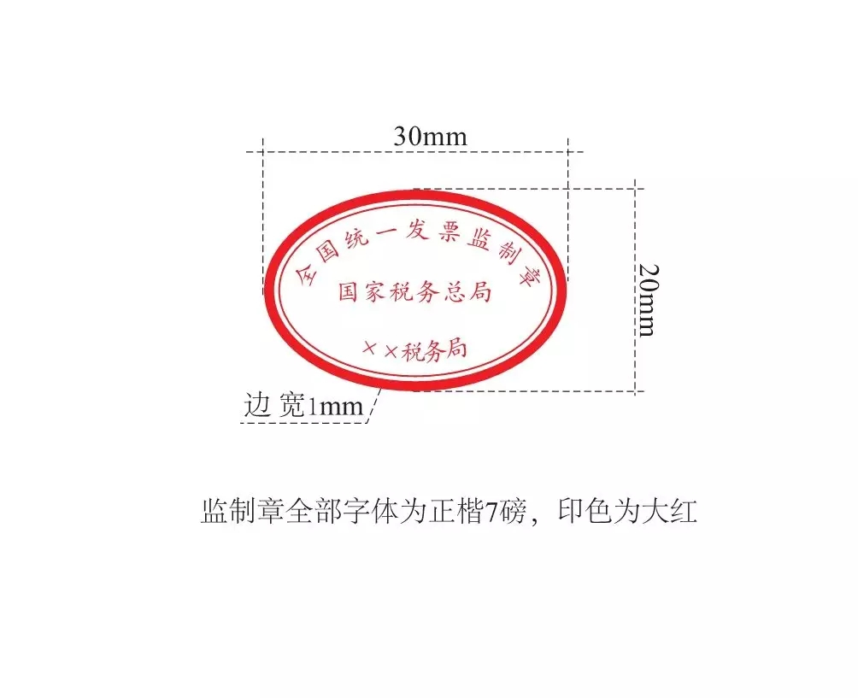
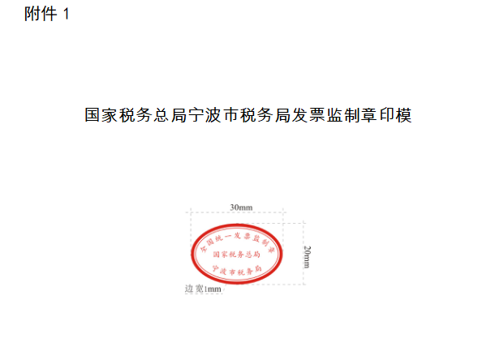
税收征管

Slide 66
税收征管
3.启用国家税务总局宁波市税务局发票监制章后，浙江省宁波市国家税务局通用机打发票名称更改为宁波通用机打发票，浙江省宁波市国家税务局通用定额发票名称更改为宁波通用定额发票。名称更改后的发票规格、联次、适用范围等与原发票一致
原宁波市国家税务局监制的发票在2018年12月31日前可以继续使用

Slide 67
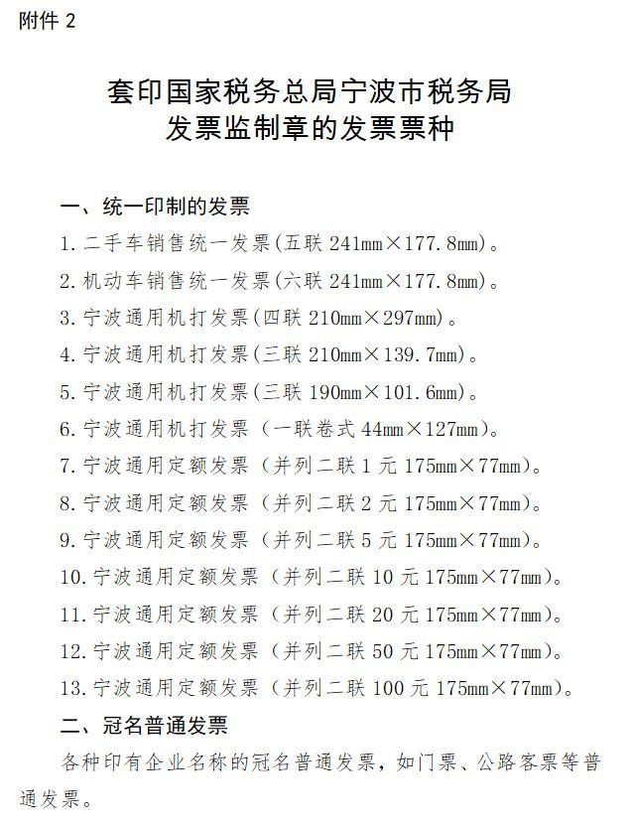

Slide 68
税收征管
优化办理企业税务注销程序
（一）相关政策
国家税务总局关于进一步优化办理企业税务注销程序的通知（税总发〔2018〕149号）
（二）政策规定
1.实行清税证明免办服务
对向市场监管部门申请简易注销的纳税人，符合下列情形之一的，可免予到税务机关办理清税证明，直接向市场监管部门申请办理注销登记
（1）未办理过涉税事宜的
（2）办理过涉税事宜但未领用发票、无欠税（滞纳金）及罚款的

Slide 69
税收征管
2.优化税务注销即办服务
对向市场监管部门申请一般注销的纳税人，税务机关在为其办理税务注销时，进一步落实限时办结规定。对未处于税务检查状态、无欠税（滞纳金）及罚款、已缴销增值税专用发票及税控专用设备，且符合下列情形之一的纳税人，优化即时办结服务，采取“承诺制”容缺办理，即：纳税人在办理税务注销时，若资料不齐，可在其作出承诺后，税务机关即时出具清税文书
（1）纳税信用级别为A级和B级的纳税人
（2）控股母公司纳税信用级别为A级的M级纳税人
（3）省级人民政府引进人才或经省级以上行业协会等机构认定的行业领军人才等创办的企业
（4）未纳入纳税信用级别评价的定期定额个体工商户
（5）未达到增值税纳税起征点的纳税人
纳税人应按承诺的时限补齐资料并办结相关事项。若未履行承诺的，税务机关将对其法定代表人、财务负责人纳入纳税信用D级管理

Slide 70
税收征管
3.简化税务注销办理的资料和流程
（1）简化资料。对已实行实名办税的纳税人，免予提供税务登记证件和个人身份证件
（2）开设专门窗口。在办税服务厅设置注销业务专门服务窗口，并根据情况及时增加专门服务窗口数量
（3）提供“套餐式”服务。整合税务注销前置事项，实行“一窗受理、内部流转、限时办结、窗口出件”的“套餐式”服务模式
（4）强化“首问责任制”和“一次性告知”。纳税人到办税服务厅办理税务注销时，首次接待的税务人员应负责问清情况，区分事项和复杂程度，分类出具需要办理的事项告知书，并做好沟通和辅导工作
（5）优化内部工作流程和岗责分配。对纳税人办理注销业务涉及多事项的，要创新工作方式，简并优化流程、岗责，实现联动、限时处理

Slide 71
税收征管

Slide 72
税收征管
违法失信案件信息公布
（一）相关政策
国家税务总局关于发布《重大税收违法失信案件信息公布办法》的公告（国家税务总局公告2018年第54号 ）
（二）政策规定
1.信息公布的方式
省以下税务机关应及时将符合公布标准的案件信息录入相关税务信息管理系统，通过省税务机关门户网站向社会公布，同时可以根据本地区实际情况，通过本级税务机关公告栏、报纸、广播、电视、网络媒体等途径以及新闻发布会等形式向社会公布

Slide 73
税收征管
2.公布的内容
（1）对法人或者其他组织，公布其名称，统一社会信用代码或者纳税人识别号，注册地址，法定代表人、负责人或者经法院裁判确定的实际责任人的姓名、性别及身份证号码（隐去出生年、月、日号码段，下同），经法院裁判确定的负有直接责任的财务人员、团伙成员的姓名、性别及身份证号码；
（2）对自然人，公布其姓名、性别、身份证号码；
（3）主要违法事实；
（4）走逃（失联）情况；
（5）适用的相关法律依据；
（6）税务处理、税务行政处罚等情况；
（7）实施检查的单位；
（8）对公布的重大税收违法失信案件负有直接责任的涉税专业服务机构及从业人员，税务机关可以依法一并公布其名称、统一社会信用代码或者纳税人识别号、注册地址，以及直接责任人的姓名、性别、身份证号码、职业资格证书编号等

Slide 74
税收征管
3.重大税收违法失信案件
（1）纳税人伪造、变造、隐匿、擅自销毁账簿、记账凭证，或者在账簿上多列支出或者不列、少列收入，或者经税务机关通知申报而拒不申报或者进行虚假的纳税申报，不缴或者少缴应纳税款100万元以上，且任一年度不缴或者少缴应纳税款占当年各税种应纳税总额10%以上的；
（2）纳税人欠缴应纳税款，采取转移或者隐匿财产的手段，妨碍税务机关追缴欠缴的税款，欠缴税款金额10万元以上的；
（3）骗取国家出口退税款的；
（4）以暴力、威胁方法拒不缴纳税款的；
（5）虚开增值税专用发票或者虚开用于骗取出口退税、抵扣税款的其他发票的；
（6）虚开普通发票100份或者金额40万元以上的；
（7）私自印制、伪造、变造发票，非法制造发票防伪专用品，伪造发票监制章的；
（8）具有偷税、逃避追缴欠税、骗取出口退税、抗税、虚开发票等行为，经税务机关检查确认走逃（失联）的；
（9）其他违法情节严重、有较大社会影响的。

Slide 75
税收征管
4.惩戒措施
（1）纳税信用级别直接判为D级，适用相应的D级纳税人管理措施；
（2）对欠缴查补税款的纳税人或者其法定代表人在出境前未按照规定结清应纳税款、滞纳金或者提供纳税担保的，税务机关可以依据《中华人民共和国税收征收管理法》相关规定，通知出入境管理机关阻止其出境；
（3）税务机关将当事人信息提供给参与实施联合惩戒的相关部门，由相关部门依法对当事人采取联合惩戒和管理措施
（4）税务机关依法采取的其他严格管理措施。

Slide 76
税收征管
虚开增值税专用发票定罪量刑标准
（一）相关政策
最高人民法院关于虚开增值税专用发票定罪量刑标准有关问题的通知（法〔2018〕226号）
（二）政策规定
在新的司法解释颁行前，对虚开增值税专用发票刑事案件定罪量刑的数额标准，可以参照《最高人民法院关于审理骗取出口退税刑事案件具体应用法律若干问题的解释》（法释〔2002〕30号）第三条的规定执行
虚开的税款数额在五万元以上的，以虚开增值税专用发票罪处三年以下有期徒刑或者拘役，并处二万元以上二十万元以下罚金
虚开的税款数额在五十万元以上的，认定为刑法第二百零五条规定的“数额较大”
虚开的税款数额在二百五十万元以上的，认定为刑法第二百零五条规定的“数额巨大”

Slide 77


